Slide 1

Život je krásný a co investování? EAM Česká republika
Radim Kramule

Slide 2
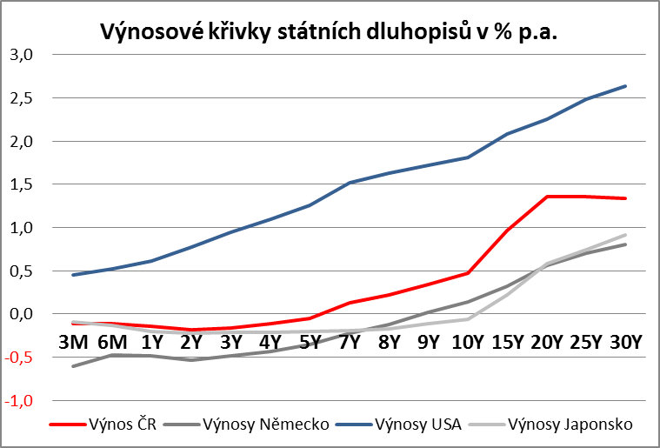
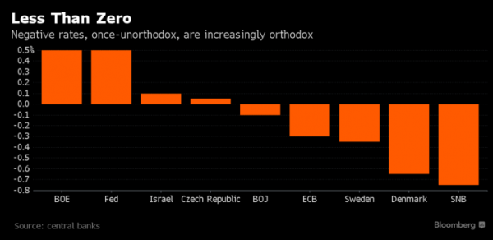
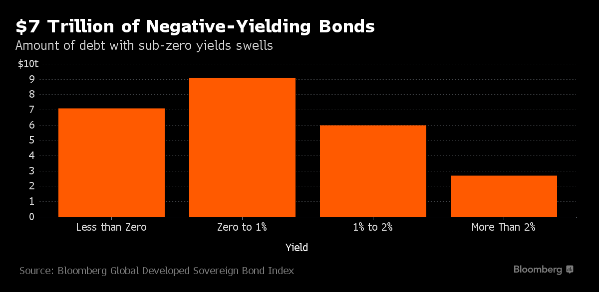
Život je krásný – investoři platí vládám zato, že jim půjčují (Evropa, Jap = kladné výnosy až 5Y+)
Zdroj: Bloomberg

Slide 3
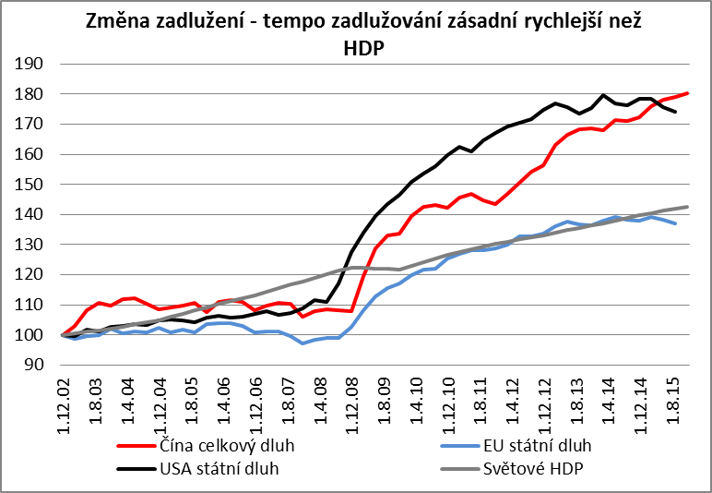
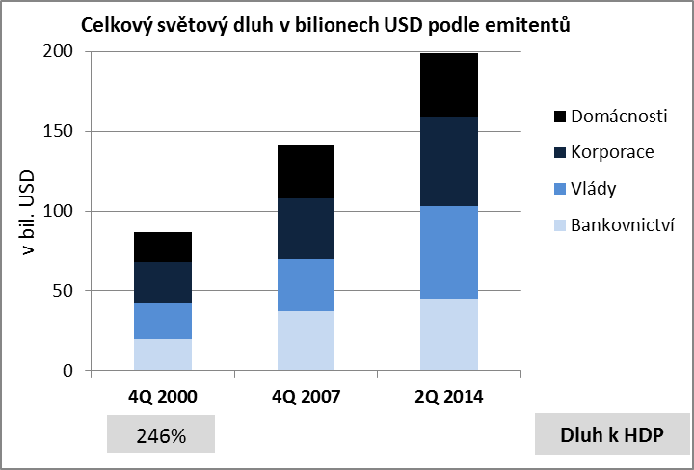
Růst HDP a růst zadlužení jdou v ruku v ruce; po krizi ve 2008 zadlužení pokračuje v růstu, nejvíce u vlád = centrální banky dluh odkupují
246%
269%
286%
Zdroj: Bloomberg, Světová banka
Zdroj: McKinsey

Slide 4
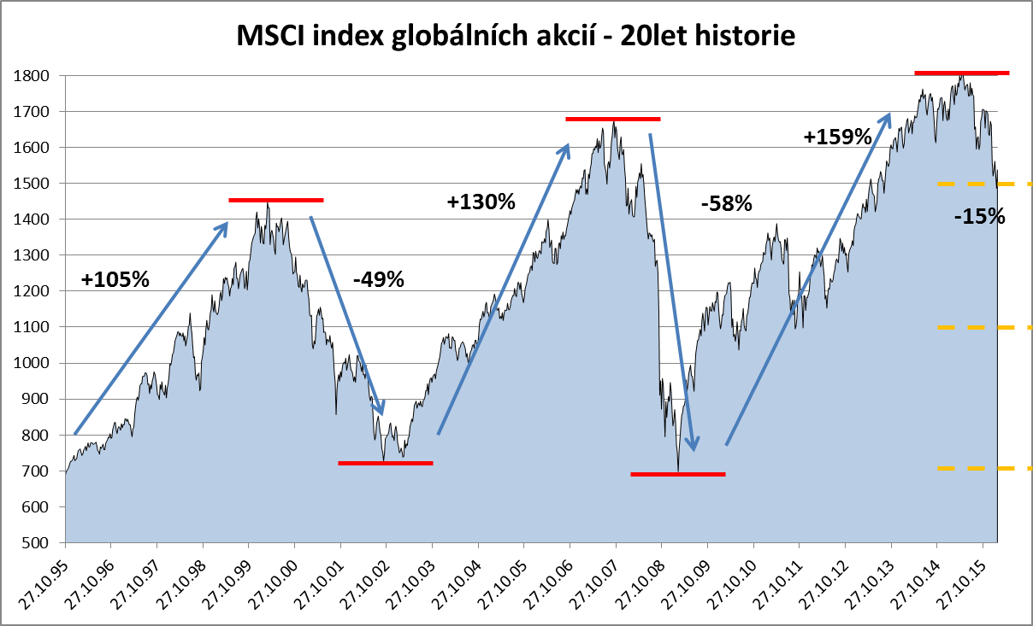
Aktuální vývoj na akciových trzích – mnoho indexů vstoupilo do medvědího trendu, tj. 20% pokles od vrcholu… jenom korekce, nebo obrat v trendu?
Zdroj: Bloomberg, EAM kalkulace

Slide 5
Pokles přišel v citlivém období pro trhy, což propad zvýraznilo
Zdroje nejistoty
Velká část propadu způsobena technickými faktory
Pokles ceny ropy – problém na straně poptávky?
Pokles ceny ropy – expozice amerického finančního systému
Transformace čínské ekonomiky – bude možná bez vstupu do recese?
Negativní úrokové sazby v Evropě – regulatorní požadavky na objem kapitálu evropských bank a negativní dopad na reinvestice pojišťoven
Malá hloubka trhu (likvidita),která byla v tomto období o 60 % nižší než 2-letý průměr a schopnost absorbovat šok tak byla snížena
Pozastaveny zpětné odkupy akcií před výsledkovou sezónou
Rostoucí podíl fundamentálně méně citlivých strategií a manažerů na objemu obchodů: hedge fondy, momentum strategie, cílování volatility a risk management strategie

Slide 6
Přehled ročních výkonností a korekcí v průběhu roku – mnoho kladných let s poklesy
Zdroj: JP Morgan

Slide 7
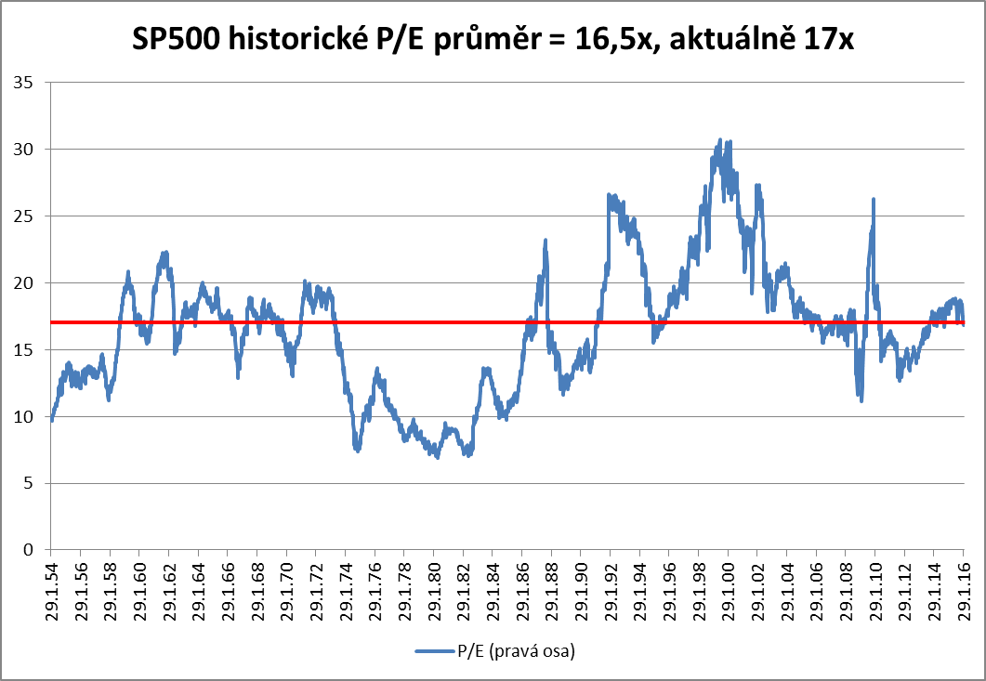
Aktuální ocenění akcií je v souladu s historickým průměrem – další vývoj akciových indexů ovlivní ziskovost firem (růst/pokles) a marko čísla
Zdroj: Bloomberg

Slide 8
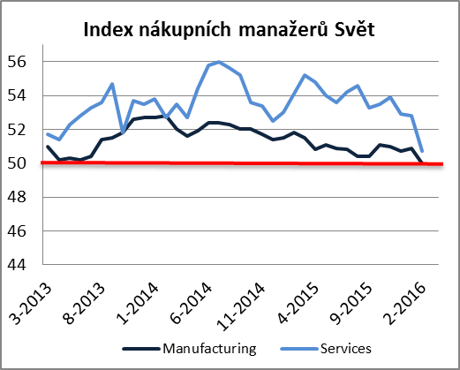
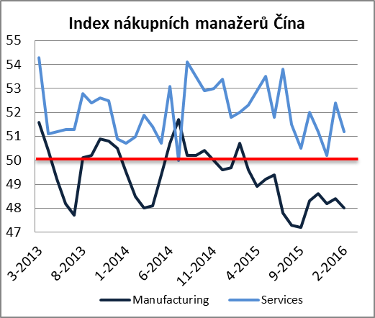
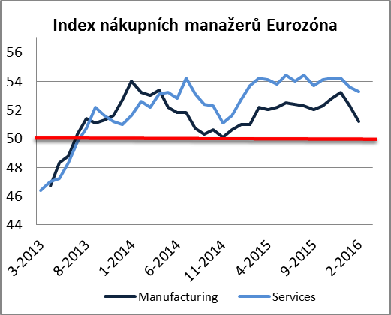
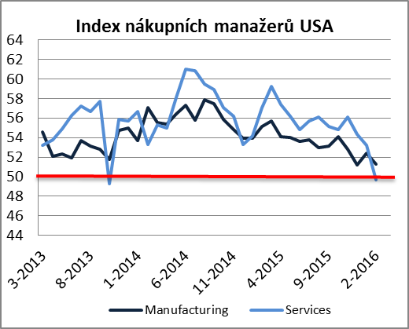
Makro obrázek – předstihové indikátory nákupních manažerů již od 2015 ukazují na zpomalování světově ekonomiky, hlavně Číny a USA (ne recesi)

Slide 9
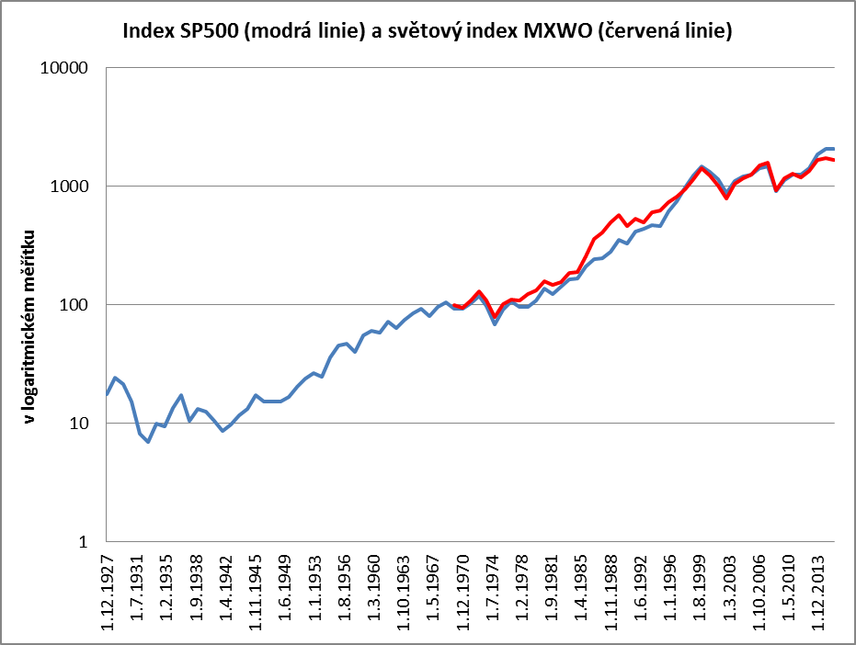
Globální recese? Pokračování výprodejů ve 2016 ? vs pohled na SP500/globální index od začátku 20. století…krize přijdou vždy, ALE..
Index SP500 má nejdelší historická data, za posledních 88 let rostl složeným tempem 5,5% ročně, včetně krize v letech 1930, ropné krize 1970+, internetové krize ve 2001 a velké finanční krize ve 2008. Index světových akcií od 1969 rostl 6,3% ročně.
Vložených 1000Kč přinese v průměru každých deset let 781 a 842Kč respektive + dividendy ca 200Kč (2%).
Zdroj: Bloomberg

Slide 10
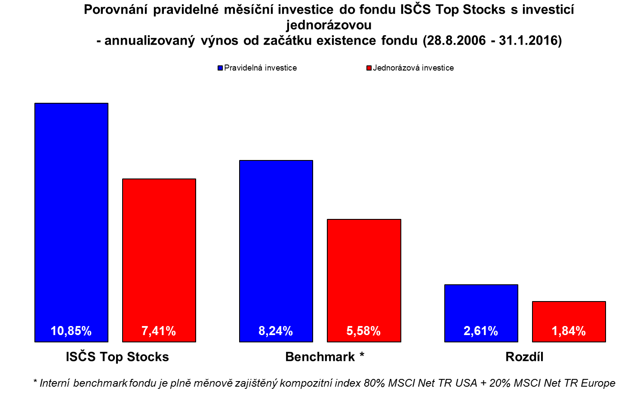
Efekt pravidelného investování
Zdroj: Bloomberg, výpočty EAM ČR – upraveno o náklady měnového zajištění, náklady na správu fondu jsou obsaženy ve výpočtu zhodnocení fondu

Slide 11
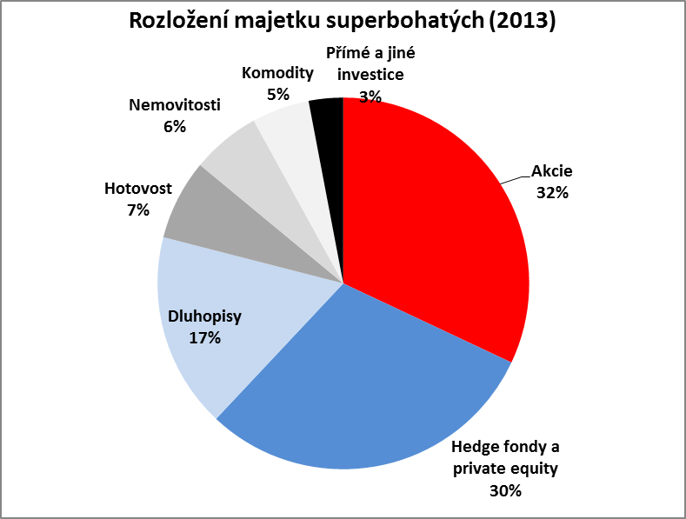
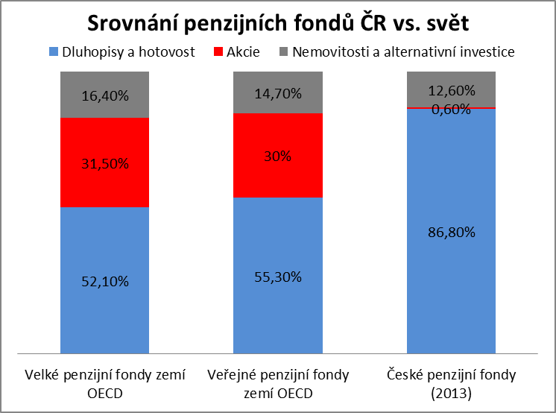
Jak jsou na tom s investicemi bohatí a střadatelé vyspělých zemí?
Otázka: kolik boháčů z indexu Forbes 400 nejbohatších lidí roku 1982 na něm bylo o 24 let později?
Zdroj: Businessinsider
Zdroj: OECD, Asociace penz. fondů ČR
Nutno podotknout, že nízké zastoupení akcií v penzijních fondech ČR je důsledkem zákonné garance kladné nuly v každém kalendářním roce (po reformě fondů se struktura pomalu mění)

Slide 12
Forbes 400 - odpověď
Správně 36 = méně než 10%

Slide 13
Shrnutí hlavních poselství
Jestli rok 2016, potažmo 2017 přinese výprodeje na akciových trzích, nelze zodpovědně odhadnout (historie nahrává korekci…pravidelné cykly zpomalení ekonomické aktivity)
Ocenění akcií je na dlouhodobém průměru, růst ziskovosti bude klíčový pro další vývoj trhů
Centrální banky drží extrémně uvolněné měnové politiky, výnosy bezpečných států jsou blízko 0%, některých i v záporu. Investice do dluhopisů jsou v dnešní době vysoce spekulativní
Index komodit je na 25 letém minimu, je velká šance, že jsme u dna propadu cen komodit
Inflace zůstává nízká, zatím…případný růst inflace nejlépe promítnou do cen akcie, nemovitosti, případně zlato, ale dluhopisy v takovém případě čeká velký propad cen
Historie ukazuje, že průměrný růst akciových indexů je kolem 6% p.a.
Pravidelné investice do akcií by měla být součástí běžného střadatele, nezávisle na majetku
Časování trhů je strašně těžká disciplína…nepanikařme a naopak při propadech a krizích více investujme
Krátkodobé kolísání cen akcií by nás nemělo odradit od investic do této třídy aktiv
Např. Top Stocks, dynamický mix, ESPA Stock Global…rozumné produkty pro globální expozici na akcie z nabídky EAM
Investování umí být krásné, ale nebojme se výkyvů a věřme v dlouhodobé zhodnocení

Slide 14
Žena 40let samoživitelka, dítě 9let, měsíční úspora 4-5tis (zaměstnavatel přispěje 1tis)
Životní pojištění bez kapitálové složky pro případ úrazu, ztráty zaměstnání do 25let dítěte (tj. na ca 15let), odhadem 500Kč/měsíc = zajištění domácnosti s jedním živitelem
Stavební spoření = „termínovaný vklad“, 1800Kč měsíčně, na 6let, se státní podporou (průměrné zhodnocení za dobu trvání ca 3,5% p.a.)
Důchodové připojištění ve 3. pilíři podle nových pravidel, 1000Kč plus státní podpora 230Kč, dynamická varianta (s největším zastoupením akcií) = diverzifikace příjmu pro důchod
Pravidelná měsíční investice 2000Kč do fondu Top Stocks = 100% akcie (spoření, které mohu kdykoliv vypovědět, ale riskuju v takovém případě ztráty díky volatilitě cen akcií)
Bez státní podpory v současné době nelze prakticky najít málorizikové investice s kladným výnosem!

Slide 15
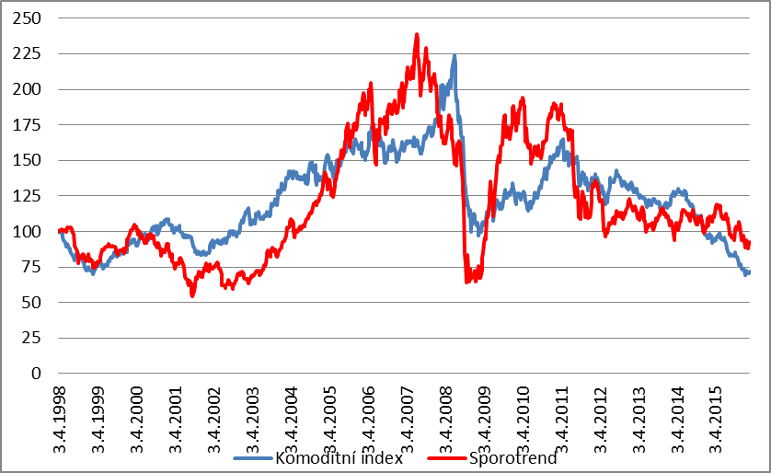
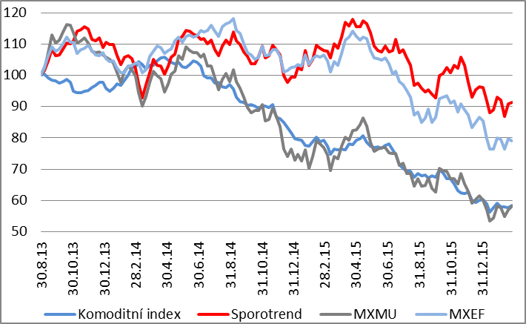
Sporotrend – investice primárně v ČR, Maďarsku, Polsku, Rusku a Turecku, 18 let historie značně volatilní
Výkonnost fondu ovlivněna komoditním cyklem (energie mají váhu 25% a komodity 5% v místních indexech) a Evropskou bankovní krizí (1/3 váha indexu); místní indexy dosti koncentrované; kotované firmy často se státním podílem
Možný obrat ve výkonnosti – 2016 dno komoditního cyklu?
Ve fondu od 9/2013, změna strategie a postupné navyšování investic do spotřebitelského sektoru (z 9% na aktuálních 23% fondu)…základní myšlenka fondu = „konvergence SVE k standardům rozvinutého světa“, nejvíce by měla jít přes spotřebitele
Zdroj: Bloomberg (Sporotrend od založení vs. komodity
Zdroj: Bloomberg (Sporotrend od změny strategie ve 2013)

Slide 16
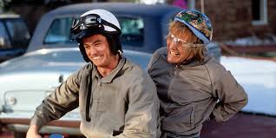


Děkuji Vám!
Na závěr moje tři oblíbená motta investičního guru W. Buffeta k investování:
„no need to be a genius“
(není potřeba být géniem)
„stocks have always come out of crises“
(akcie se vždycky z krizí dostaly)
„choose sleep over extra profit“
(volte klidný spánek na úkor extra zisku)

Slide 17
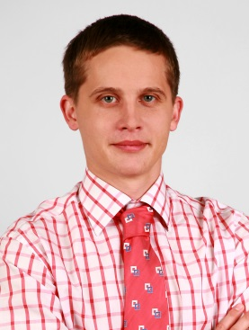
Profil manažera
celkem 9-letá praxe v oboru
od ledna 2007 – akciový analytik ČS/Erste Group (sektory ropa a plyn, média ve SVE a pražská burza)
2011-2013 odd. obchodování s akciemi a Institucionální akciový prodej v ČS
2013 – správce akciového fondu Sporotrend (zaměření na střední a východní Evropu)

Slide 18
Právní upozornění
Tento materiál slouží výhradně pro interní využití v rámci Erste AM nebo skupiny Erste Bank.
Tento materiál slouží pouze pro poskytnutí doplňujících informací o podílových fondech obhospodařovaných Erste AM
Základní informací o podílových fondech obhospodařovaných Erste AM jsou úplný statut a zjednodušený statut. Statuty fondů jsou v souladu s právními předpisy České republiky schvalovány regulátorem – Českou národní bankou a jejich aktuální verze jsou k dispozici v sídle Erste AM nebo na internetových stránkách www.erste-am.cz.
Analýzy a závěry v tomto materiálu publikované jsou obecného charakteru a neberou v úvahu osobní potřeby jednotlivých investorů co se týče příjmů, finanční situace či sklonu k riziku. V žádném případě se nejedná o investiční doporučení.
Pokud se v informačním materiálu hovoří o jakémkoli výnosu, je vždy třeba vycházet ze zásady, že minulé výnosy nejsou zárukou výnosů budoucích, že jakákoli investice v sobě zahrnuje riziko kolísání hodnoty a změny směnných kurzů a že návratnost původně investovaných prostředků ani výše případného zisku není v žádném případě zaručena.
Erste AM podléhá dohledu České národní banky. Erste AM nemá větší než 5% podíl na žádném emitentovi investičních nástrojů, které jsou v portfoliích jí obhospodařovaných podílových fondů ani na žádné jiné právnické osobě.

